Slide 1
ŠILJASTI I TUPI KUT

Slide 2
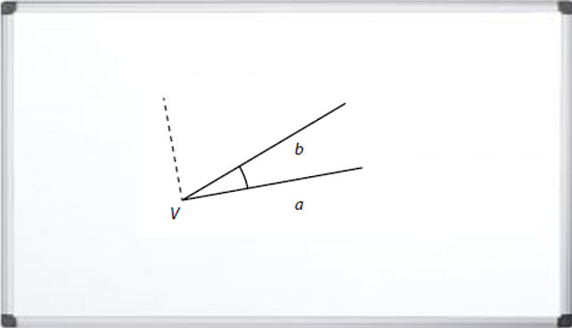
ŠILJASTI I TUPI KUT
Opiši što je nacrtano
na ploči.
Nacrtan je kut koji
je MANJI od
pravoga kuta.
Takav kut nazivamo
ŠILJASTI KUT.

Slide 3
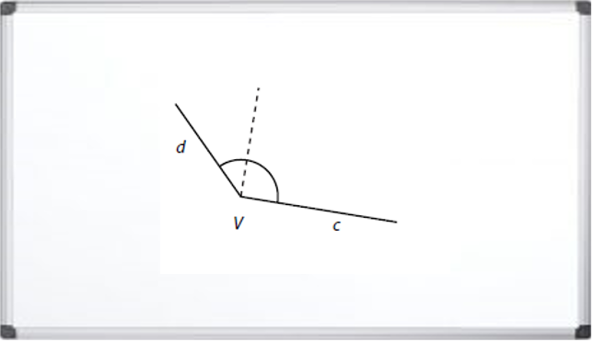
ŠILJASTI I TUPI KUT
Opiši što je nacrtano
na ploči.
Nacrtan je kut koji
je VEĆI od
pravoga kuta.
Takav kut nazivamo
TUPI KUT.

Slide 4
ŠILJASTI I TUPI KUT
Opiši razliku između šiljastog i tupog kuta.
Šiljasti kut je manji od pravog kuta,
a tupi kut je veći od pravog kuta.
Ovo je važno razumjeti....

Slide 5
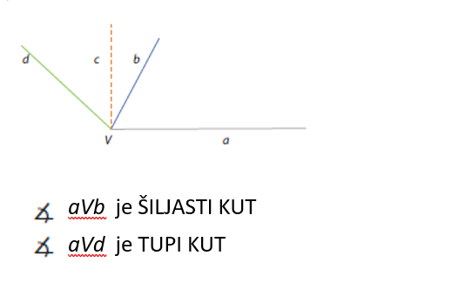
PLAN PLOČE
ŠILJASTI I TUPI KUT

